Slide 1
ДЕНЬ НАРОДНОГО ЕДИНСТВА
Воспитатель: Беликова К.М.

Slide 2
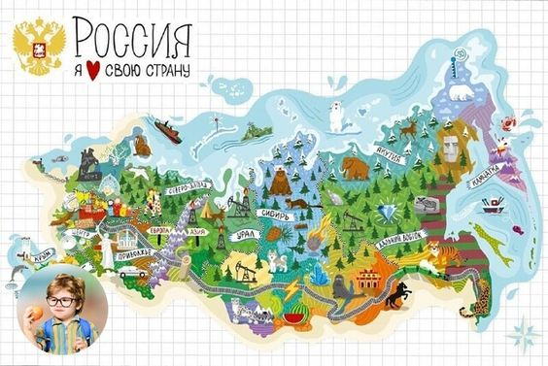

Slide 4
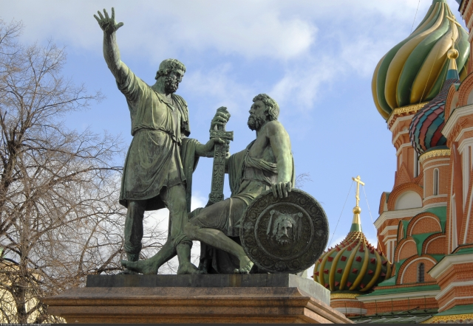

Slide 12
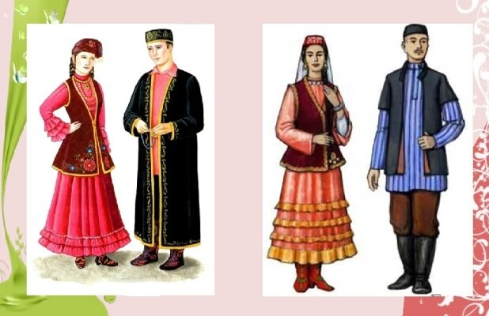

Slide 14
АРМЯНЕ

Slide 15
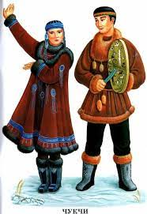

Slide 17
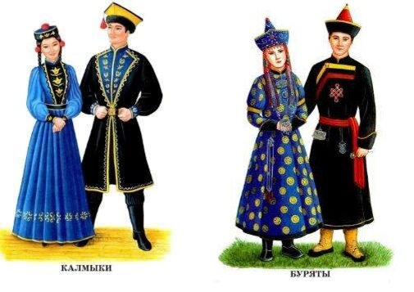

Slide 18
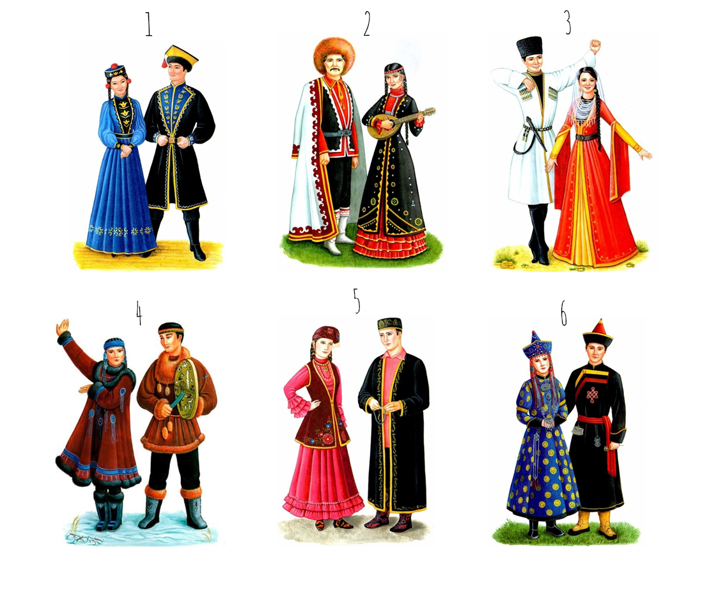

Slide 19
